Slide 1
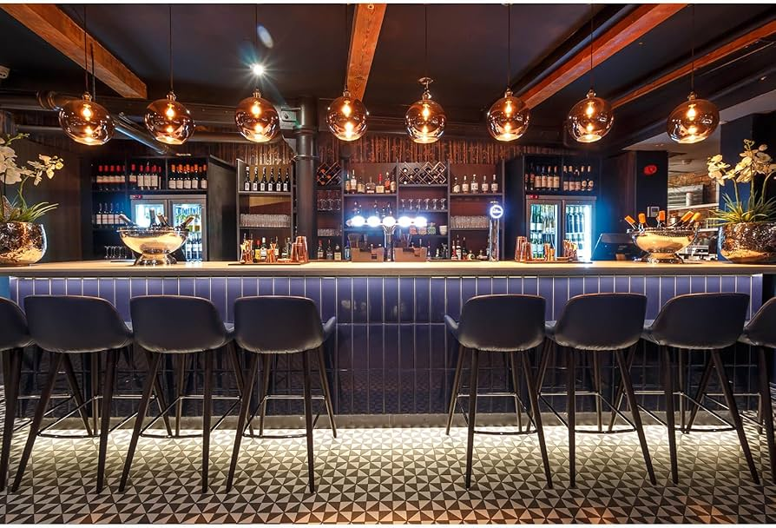
Notes:
3 Grupos:
Directos -> Bar Cloud, Zoho, Cin7 Tablas: IA | Alertas y notificaciones | Reabastecimiento y pérdidaas | Predicción Oferta y demanda | Análisis
TPV
Permite mostrar el menú de forma digital y gestionar pedidos o para llevar.
Posibilidad de que los camareros tomen pedidos desde tablets o móviles, enviándolos directamente a cocina.
Control centralizado de menús, disponibilidad de platos y coordinación con cocina.
Visualización de métricas y generación de informes sobre ventas, productos, pérdidas, etc
- Costes de adquisición centralizado

Slide 2
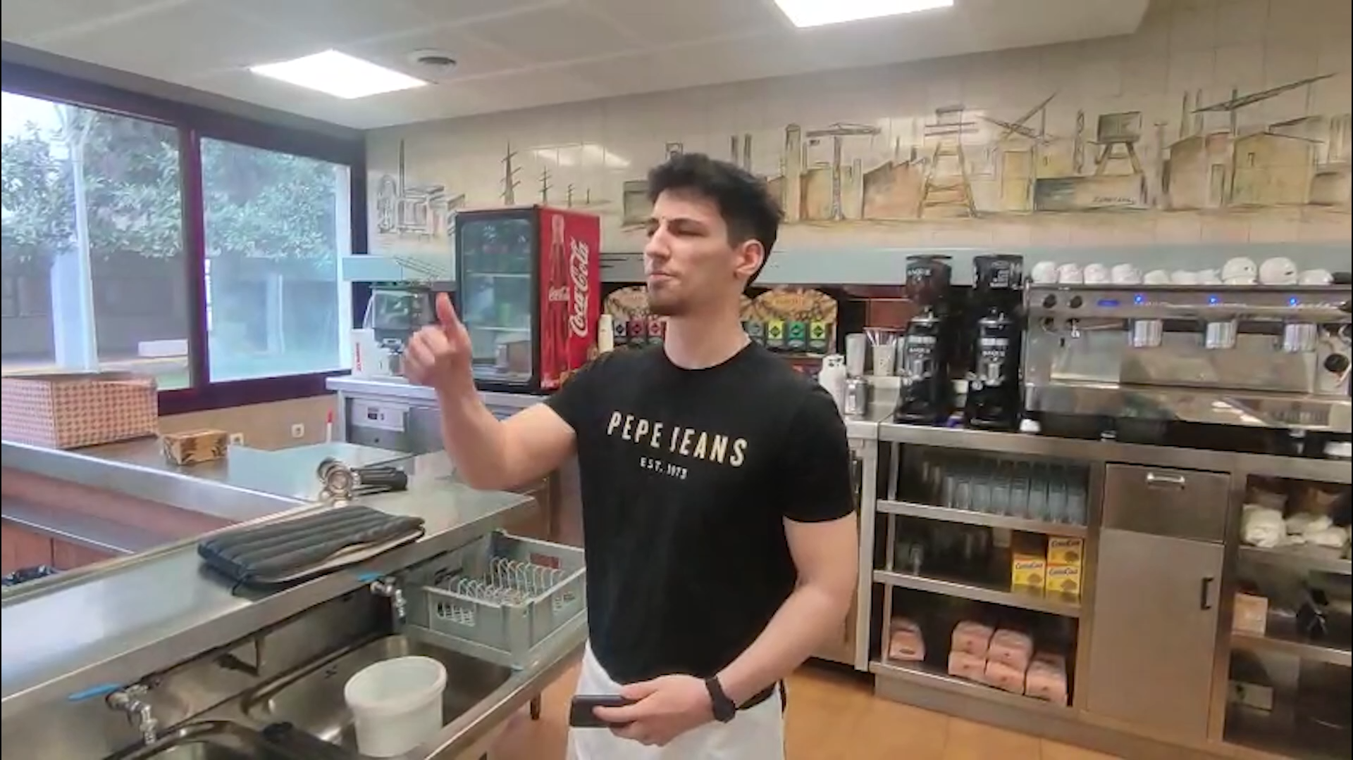

Slide 3

GASTROSTOCK
LA REVOLUCIÓN HOSTELERA

Slide 4




1 de cada 5
2
Notes:
3 Grupos:
Directos -> Bar Cloud, Zoho, Cin7 Tablas: IA | Alertas y notificaciones | Reabastecimiento y pérdidaas | Predicción Oferta y demanda | Análisis
TPV
Permite mostrar el menú de forma digital y gestionar pedidos o para llevar.
Posibilidad de que los camareros tomen pedidos desde tablets o móviles, enviándolos directamente a cocina.
Control centralizado de menús, disponibilidad de platos y coordinación con cocina.
Visualización de métricas y generación de informes sobre ventas, productos, pérdidas, etc
- Costes de adquisición centralizado

Slide 5
1 de cada 5
2
Notes:
3 Grupos:
Directos -> Bar Cloud, Zoho, Cin7 Tablas: IA | Alertas y notificaciones | Reabastecimiento y pérdidaas | Predicción Oferta y demanda | Análisis
TPV
Permite mostrar el menú de forma digital y gestionar pedidos o para llevar.
Posibilidad de que los camareros tomen pedidos desde tablets o móviles, enviándolos directamente a cocina.
Control centralizado de menús, disponibilidad de platos y coordinación con cocina.
Visualización de métricas y generación de informes sobre ventas, productos, pérdidas, etc
- Costes de adquisición centralizado

Slide 6
1 de cada 5
2
Notes:
3 Grupos:
Directos -> Bar Cloud, Zoho, Cin7 Tablas: IA | Alertas y notificaciones | Reabastecimiento y pérdidaas | Predicción Oferta y demanda | Análisis
TPV
Permite mostrar el menú de forma digital y gestionar pedidos o para llevar.
Posibilidad de que los camareros tomen pedidos desde tablets o móviles, enviándolos directamente a cocina.
Control centralizado de menús, disponibilidad de platos y coordinación con cocina.
Visualización de métricas y generación de informes sobre ventas, productos, pérdidas, etc
- Costes de adquisición centralizado

Slide 7
216 k bares DIGITALIZADOS
270 k
1 de cada 5
COMPETIDORES
3
Notes:
3 Grupos:
Directos -> Bar Cloud, Zoho, Cin7 Tablas: IA | Alertas y notificaciones | Reabastecimiento y pérdidaas | Predicción Oferta y demanda | Análisis
TPV
Permite mostrar el menú de forma digital y gestionar pedidos o para llevar.
Posibilidad de que los camareros tomen pedidos desde tablets o móviles, enviándolos directamente a cocina.
Control centralizado de menús, disponibilidad de platos y coordinación con cocina.
Visualización de métricas y generación de informes sobre ventas, productos, pérdidas, etc
- Costes de adquisición centralizado

Slide 8


COMPETIDORES
TPV
STOCK
3
Notes:
3 Grupos:
Directos -> Bar Cloud, Zoho, Cin7 Tablas: IA | Alertas y notificaciones | Reabastecimiento y pérdidaas | Predicción Oferta y demanda | Análisis
TPV
Permite mostrar el menú de forma digital y gestionar pedidos o para llevar.
Posibilidad de que los camareros tomen pedidos desde tablets o móviles, enviándolos directamente a cocina.
Control centralizado de menús, disponibilidad de platos y coordinación con cocina.
Visualización de métricas y generación de informes sobre ventas, productos, pérdidas, etc
- Costes de adquisición centralizado

Slide 9






TPV
4
STOCK
Notes:
3 Grupos:
Directos -> Bar Cloud, Zoho, Cin7 Tablas: IA | Alertas y notificaciones | Reabastecimiento y pérdidaas | Predicción Oferta y demanda | Análisis
TPV
Permite mostrar el menú de forma digital y gestionar pedidos o para llevar.
Posibilidad de que los camareros tomen pedidos desde tablets o móviles, enviándolos directamente a cocina.
Control centralizado de menús, disponibilidad de platos y coordinación con cocina.
Visualización de métricas y generación de informes sobre ventas, productos, pérdidas, etc
- Costes de adquisición centralizado

Slide 10
TPV
STOCK
Notes:
3 Grupos:
Directos -> Bar Cloud, Zoho, Cin7 Tablas: IA | Alertas y notificaciones | Reabastecimiento y pérdidaas | Predicción Oferta y demanda | Análisis
TPV
Permite mostrar el menú de forma digital y gestionar pedidos o para llevar.
Posibilidad de que los camareros tomen pedidos desde tablets o móviles, enviándolos directamente a cocina.
Control centralizado de menús, disponibilidad de platos y coordinación con cocina.
Visualización de métricas y generación de informes sobre ventas, productos, pérdidas, etc
- Costes de adquisición centralizado

Slide 11





TPV
STOCK
5
Notes:
3 Grupos:
Directos -> Bar Cloud, Zoho, Cin7 Tablas: IA | Alertas y notificaciones | Reabastecimiento y pérdidaas | Predicción Oferta y demanda | Análisis
TPV
Permite mostrar el menú de forma digital y gestionar pedidos o para llevar.
Posibilidad de que los camareros tomen pedidos desde tablets o móviles, enviándolos directamente a cocina.
Control centralizado de menús, disponibilidad de platos y coordinación con cocina.
Visualización de métricas y generación de informes sobre ventas, productos, pérdidas, etc
- Costes de adquisición centralizado

Slide 12
COMPETIDORES
TPV
STOCK

Slide 13
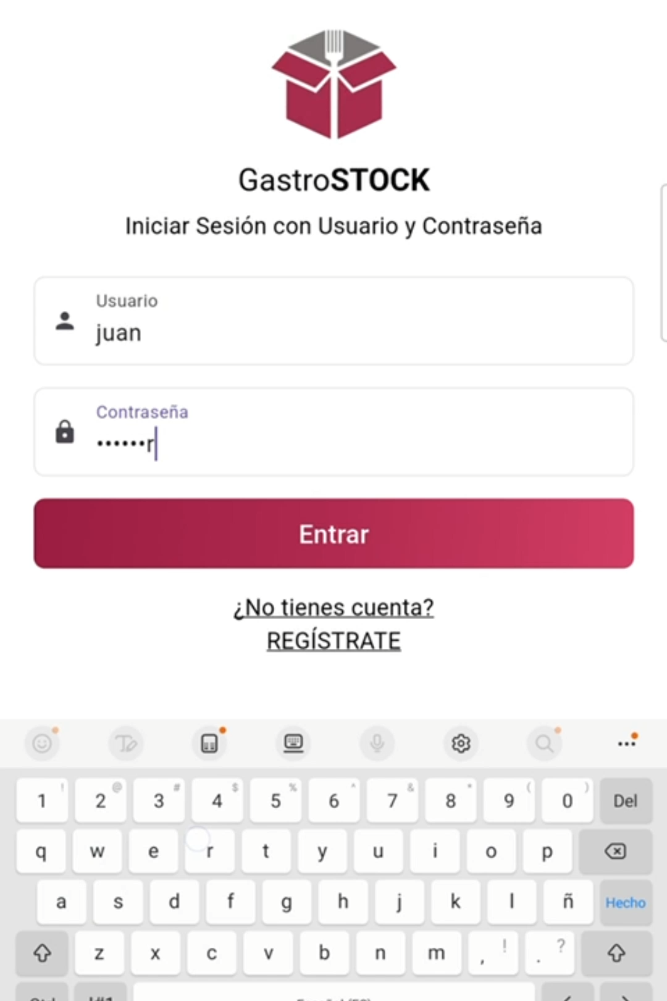

6

Slide 14
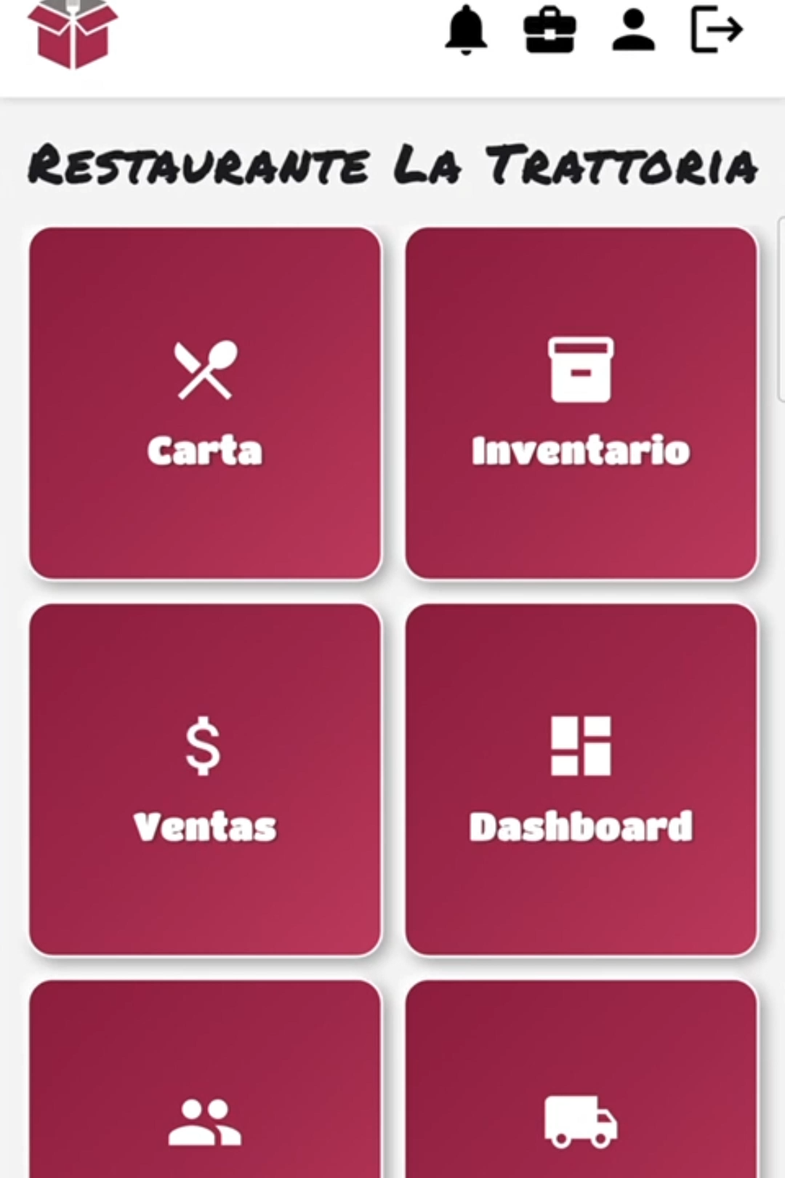
7

Slide 15
FREEMIUM
FREE
PREMIUM
PILOTOS
8
Notes:
FREE:
Gratuito
- Control de STOCK básico
- Alertas personalizadas
- Análisis mínimo
PREMIUM:
- 25€/mes
- Control de STOCK con IA
- Control de proveedores
- Predicción más optimizada de oferta y demanda -> IA

Slide 16
FREEMIUM
Premium
Pilotos
FREE
STOCK
ALERTAS
CADUCIDAD
0€
9
Notes:
FREE:
Gratuito
- Control de STOCK básico
- Alertas personalizadas
- Análisis mínimo
PREMIUM:
- 25€/mes
- Control de STOCK con IA
- Control de proveedores
- Predicción más optimizada de oferta y demanda -> IA

Slide 17
FREEMIUM
FREE
PREMIUM
PILOTOS
STOCK
ALERTAS
CADUCIDAD
Notes:
FREE:
Gratuito
- Control de STOCK básico
- Alertas personalizadas
- Análisis mínimo
PREMIUM:
- 25€/mes
- Control de STOCK con IA
- Control de proveedores
- Predicción más optimizada de oferta y demanda -> IA

Slide 18
FREEMIUM
PREMIUM
FREE
Pilotos
ANÁLISIS
ALERTAS
TOTALES
25€
10
Notes:
FREE:
Gratuito
- Control de STOCK básico
- Alertas personalizadas
- Análisis mínimo
PREMIUM:
- 25€/mes
- Control de STOCK con IA
- Control de proveedores
- Predicción más optimizada de oferta y demanda -> IA

Slide 19
FREEMIUM
FREE
PREMIUM
PILOTOS
+ FREE
STOCK
ANÁLISIS
ALERTAS
CADUCIDAD
ALERTAS
TOTALES
Notes:
FREE:
Gratuito
- Control de STOCK básico
- Alertas personalizadas
- Análisis mínimo
PREMIUM:
- 25€/mes
- Control de STOCK con IA
- Control de proveedores
- Predicción más optimizada de oferta y demanda -> IA

Slide 20
FREEMIUM
PILOTOS
FREE
PREMIUM
PREMIUM
DESCUENTO
5€
X2
X12
11
Notes:
FREE:
Gratuito
- Control de STOCK básico
- Alertas personalizadas
- Análisis mínimo
PREMIUM:
- 25€/mes
- Control de STOCK con IA
- Control de proveedores
- Predicción más optimizada de oferta y demanda -> IA

Slide 21
FREEMIUM
FREE
PREMIUM
PILOTOS
+ FREE
PREMIUM
STOCK
ANÁLISIS
5€ / M
ALERTAS
CADUCIDAD
ALERTAS
TOTALES
12
Notes:
FREE:
Gratuito
- Control de STOCK básico
- Alertas personalizadas
- Análisis mínimo
PREMIUM:
- 25€/mes
- Control de STOCK con IA
- Control de proveedores
- Predicción más optimizada de oferta y demanda -> IA

Slide 22
FREEMIUM
FREE
PREMIUM
PILOTOS
+ FREE
PREMIUM
FLEXIBLE
STOCK
ANÁLISIS
5€ / M
ALERTAS
CADUCIDAD
ALERTAS
TOTALES
13
Notes:
FREE:
Gratuito
- Control de STOCK básico
- Alertas personalizadas
- Análisis mínimo
PREMIUM:
- 25€/mes
- Control de STOCK con IA
- Control de proveedores
- Predicción más optimizada de oferta y demanda -> IA

Slide 23







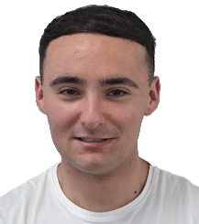







EQUIPO
RAÚL TORO
RRPPs & DPOs
PROJECT MANAGER
DESARROLLO
14
Notes:
El DPO como pilar del cumplimiento legal
- Evita sanciones garantizando el cumplimiento normativo. - Protege la reputación de la empresa, generando confianza entre clientes y empleados. - Optimiza procesos internos, asegurando que GASTROSTOCK opere de forma legal y eficiente.

Slide 24
COSTES TOTALES
93k €
220k €
140k €
15

Slide 25
5%
MERCADO
2%
1%
16

Slide 26

RENTABILIDAD
¡ RENTABLE !
17

Slide 27

Notes:
3 Grupos:
Directos -> Bar Cloud, Zoho, Cin7 Tablas: IA | Alertas y notificaciones | Reabastecimiento y pérdidaas | Predicción Oferta y demanda | Análisis
TPV
Permite mostrar el menú de forma digital y gestionar pedidos o para llevar.
Posibilidad de que los camareros tomen pedidos desde tablets o móviles, enviándolos directamente a cocina.
Control centralizado de menús, disponibilidad de platos y coordinación con cocina.
Visualización de métricas y generación de informes sobre ventas, productos, pérdidas, etc
- Costes de adquisición centralizado

Slide 28

Notes:
3 Grupos:
Directos -> Bar Cloud, Zoho, Cin7 Tablas: IA | Alertas y notificaciones | Reabastecimiento y pérdidaas | Predicción Oferta y demanda | Análisis
TPV
Permite mostrar el menú de forma digital y gestionar pedidos o para llevar.
Posibilidad de que los camareros tomen pedidos desde tablets o móviles, enviándolos directamente a cocina.
Control centralizado de menús, disponibilidad de platos y coordinación con cocina.
Visualización de métricas y generación de informes sobre ventas, productos, pérdidas, etc
- Costes de adquisición centralizado

Slide 29



INVERSIONES
INVERSIÓN
DIRECTA
INVERSIÓN
CONVERTIBLE
INVERSIÓN
ESTRATÉGICA
18
Notes:
OPCIÓN 1 – Participación directa en el negocio (equity)Esta opción permite al inversor convertirse en socio desde el inicio y obtener una parte del capital social cuando se constituya la empresa. Cuanto mayor sea la inversión, mayor será la participación.
OPCIÓN 2 – Inversión convertibleIdeal para inversores que quieren apoyar el proyecto ahora y decidir más adelante si quieren tener participación. No exige entrar como socio desde el principio.
OPCIÓN 3 – Inversor estratégico (smart money)Pensado para personas con experiencia en startups, hostelería o tecnología que además de dinero, puedan aportar asesoría, contactos o conocimientos.
En resumen, si inviertes en GastroStock, ganas

Slide 30
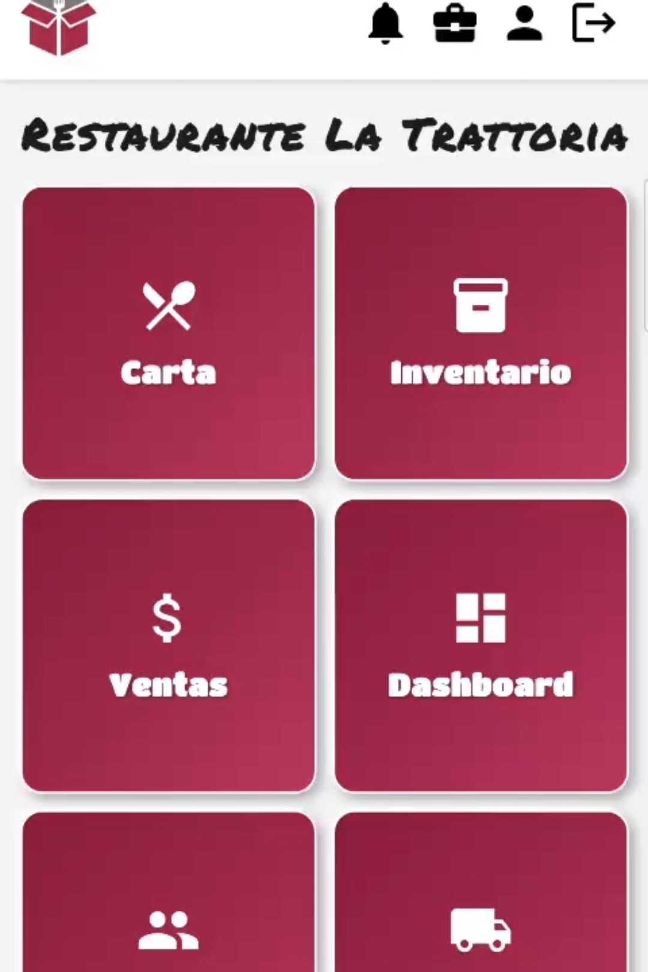
19

Slide 31



GRACIAS
@gastrostock.app
¡Visita nuestra WEB!
Notes:
Si queréis conocer más sobre la aplicación, osdejo el QR de nuestra landingpage aquí y nuestro nombre en RRSS por si queréis disfrutar del contendido relacionado con nuestro producto.

